Slide 1
PHP Materi - 3
Mengenal Elemen-elemen
Dasar PHP

Slide 2
Variable
Variabel adalah empat dimana kita menyimpan nilai-nilai atau informasi-informasi pada php. Variabel yang dideklarasikan dapat di isi dengan nilai apa saja.
Aturan penamaan variabel :
Diawali dengan tanda dolar ($)
Harus diawalai dengan karakter (huruf atau baris bawah)
Tidak boleh menggunakan spasi
Deklarasi Variabel
$namaMahasiswa;
Inisialisasi Variable:
$namaMahasiswa = “Budi”;
$noInduk = 10517001;

Slide 3
Contoh Variable
Part3.php

Slide 4
Tipe Data
PHP mendeklarasikan variabel tidak perlu menentukan tipe datanya. Meskipun PHP tidak memiliki tipe data secara explisit, PHP mempunyai tipe data implisit.
Terdapat empat macam tipe data implisit yang dimiliki oleh JavaScript yaitu :
Numerik (integer, float) seperti : 0222532531, 1000, 45, 3.146789 dsb
→ $_a = 100; //int
$_b = 3.14533567; //float
String, seperti : “Hallo”, “April”, “Jl. Setiabudi No 17A”, “Cece Kirani” dsb
→ $_str =’Contoh deklarasi string’;
$_str1 = ”cara ini juga bisa untuk menulis string”;
Boolean, bernilai true atau false
→ $_x = ($_y > 90);
Array
Object
Null, variabel yang tidak diinisilisasi
Tipe Null digunakan untuk merepresentasikan variabel yang tidak diberi nilai awal (inisialisasi). → $x; $y;

Slide 5
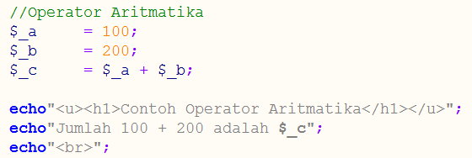
Operator Aritmatika
Operator | Tunggal/Biner | Keterangan
+ | Biner | Penjumlahan
- | Biner | Pengurangan
* | Biner | Perkalian
/ | Biner | Pembagian
% | Biner | Modulus
- | Tunggal | Negasi
++ | Tunggal | Penambahan dengan satu
-- | Tunggal | Pengurangan dengan satu
Pada file part3.php, tambahkan script dibawah ini :

Slide 6
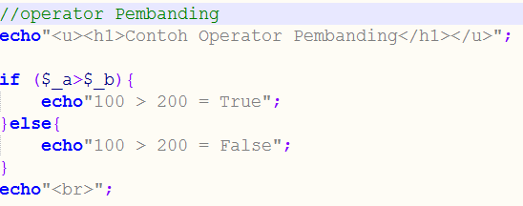
Operator Pembanding
Operator | Keterangan
== | Sama dengan
!= | Tidak sama dengan
> | Lebih besar
< | Lebih kecil
>= | Lebih besar atau sama dengan
<= | Lebih kecil atau sama dengan
Pada file part3.php, tambahkan script dibawah ini :

Slide 7
Operator Logika
Operator | Keterangan
&& | Operator logika AND
|| | Operator Logika OR
! | Operator logika NOT
Contoh :
$_x = true;
$_y = false;
$result1 = $_x && $_y; //menghasilkan false
$result2 = $_x || $_y; // false
$result3 = !$_x; //false

Slide 8
Latihan
BUAT SCRIPT PHP UNTUK MENGHITUNG :
SEGITIGA
LINGKARAN
PERSEGI PANJANG
DENGAN NILAI VARIABLE TERGANTUNG ASUMSI MASING-MASING !!

